Slide 1

第14讲 拟合
数学建模与数学实验
后勤工程学院数学教研室

Slide 2


实验目的
1.直观了解拟合基本内容。
2.掌握用数学软件求解拟合问题。
实验内容
1.拟合问题引例及基本理论。
2.用数学软件求解拟合问题。
3.应用实例
4.实验作业。

Slide 3

一、拟 合
1. 拟合问题引例
2.拟合的基本原理

Slide 4
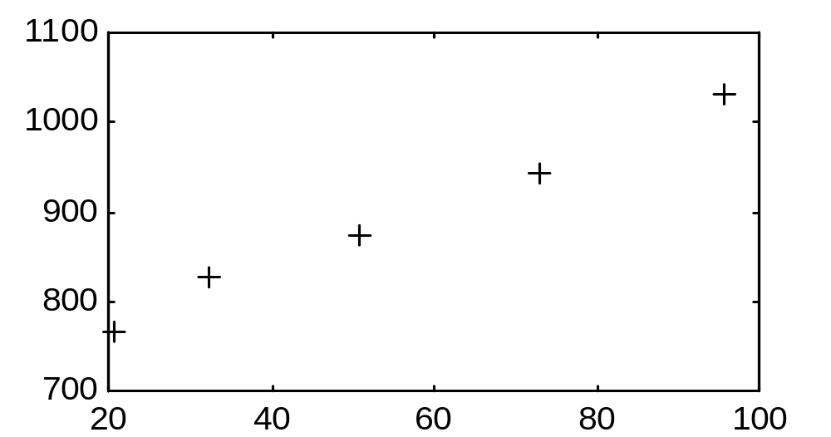
拟 合 问 题 引 例 1
已知热敏电阻数据：
温度t(⁰C) 20.5 32.7 51.0 73.0 95.7
电阻R(Ω) 765 826 873 942 1032
求60⁰C时的电阻R。
设 R=at+b
a,b为待定系数

Slide 5
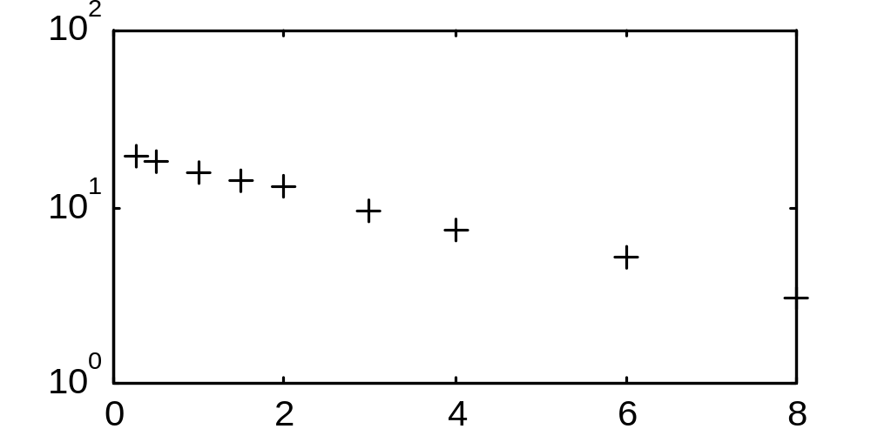
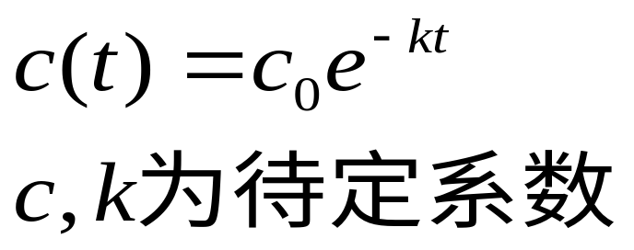
拟 合 问 题 引 例 2
已知一室模型a静脉注射下的血药浓度数据(t=0注射300mg)
t (h) 0.25 0.5 1 1.5 2 3 4 6 8
c (μg/ml) 19.21 18.15 15.36 14.10 12.89 9.32 7.45 5.24 3.01
求血药浓度随时间的变化规律c(t).
作半对数坐标系(semilogy)下的图形
MATLAB(aa1)

Slide 6
曲线拟合问题的提法
已知一组（二维）数据，即平面上 n个点（x_{i},y_{i}) i=1,…n, 寻求一个函数（曲线）y=f(x), 使 f(x) 在某种准则下与所有数据点最为接近，即曲线拟合得最好。
y
+
+
+
δ_{i}
+
+
+
(x_{i},y_{i})
+
y=f(x)
+
+
x
δ_{i} 为点（x_{i},y_{i}) 与曲线 y=f(x) 的距离

Slide 7

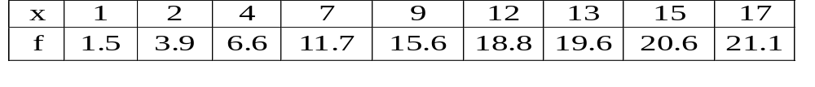
拟合与插值的关系
问题：给定一批数据点，需确定满足特定要求的曲线或曲面
解决方案：
若要求所求曲线（面）通过所给所有数据点，就是插值问题；
若不要求曲线（面）通过所有数据点，而是要求它反映对象整体的变化趋势，这就是数据拟合，又称曲线拟合或曲面拟合。
函数插值与曲线拟合都是要根据一组数据构造一个函数作为近似，由于近似的要求不同，二者的数学方法上是完全不同的。
实例：下面数据是某次实验所得，希望得到X和 f之间的关系？
MATLAB(cn)

Slide 8
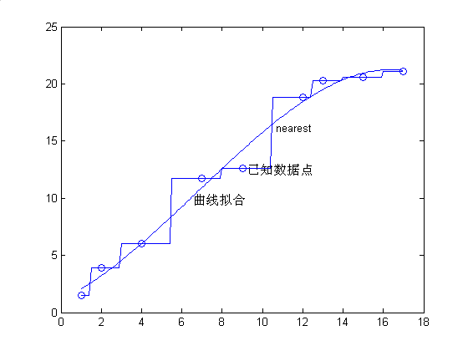
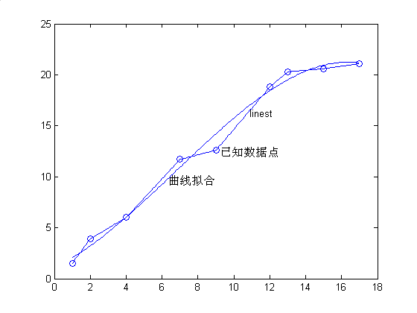
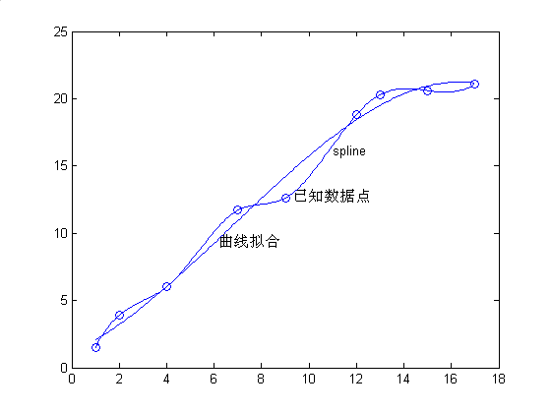

最临近插值、线性插值、样条插值与曲线拟合结果：

Slide 9
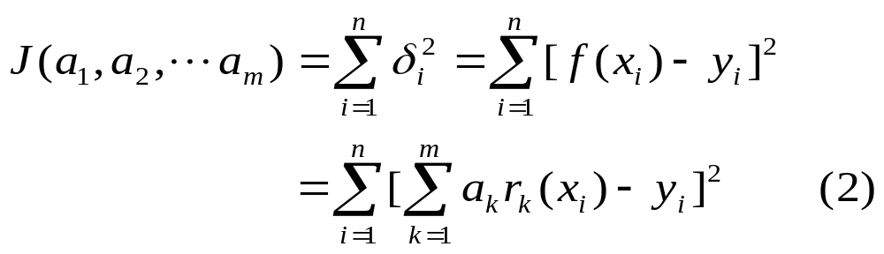
曲线拟合问题最常用的解法——线性最小二乘法的基本思路
第一步:先选定一组函数 r₁(x), r₂(x), …r_{m}(x), m<n, 令
f(x)=a₁r₁(x)+a₂r₂(x)+ …+a_{m}r_{m}(x) （1）
其中 a₁,a₂, …a_{m} 为待定系数。
第二步: 确定a₁,a₂, …a_{m} 的准则（最小二乘准则）：
使n个点（x_{i},y_{i}) 与曲线 y=f(x) 的距离δ_{i} 的平方和最小 。
记
问题归结为，求 a₁,a₂, …a_{m} 使 J(a₁,a₂, …a_{m}) 最小。

Slide 10
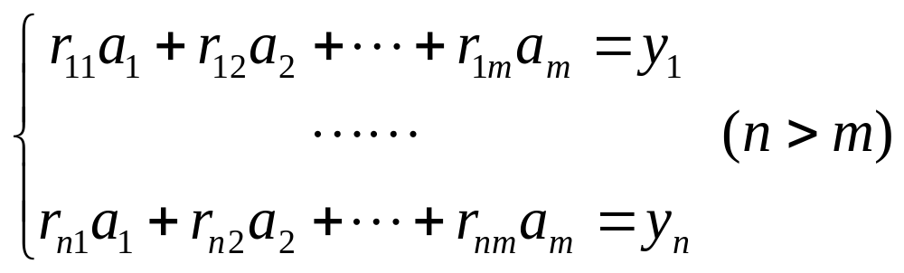
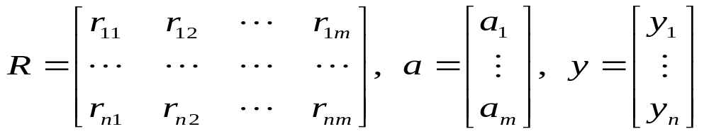
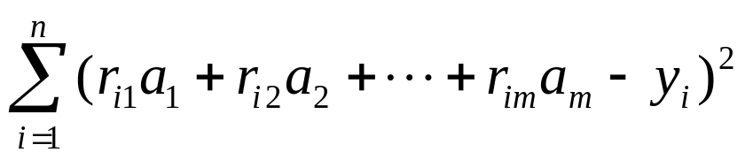
线性最小二乘法的求解：预备知识
超定方程组：方程个数大于未知量个数的方程组
即 Ra=y
其中
超定方程一般是不存在解的矛盾方程组。
如果有向量a使得 达到最小，
则称a为上述超定方程的最小二乘解。

Slide 11
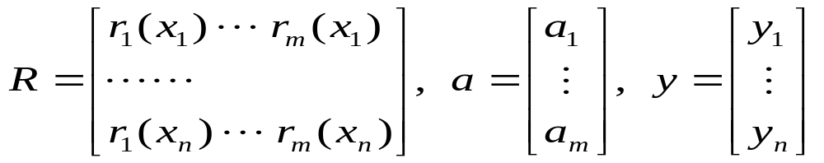
线性最小二乘法的求解
所以，曲线拟合的最小二乘法要解决的问题，实际上就是求以下超定方程组的最小二乘解的问题。
Ra=y （3）
其中
定理：当R^{T}R可逆时，超定方程组（3）存在最小二乘解，且即为方程组
R^{T}Ra=R^{T}y
的解：a=(R^{T}R)⁻¹R^{T}y

Slide 12
线性最小二乘拟合 中函数{r₁(x), …r_{m}(x)}的选取
1. 通过机理分析建立数学模型来确定 f(x)；
2. 将数据 (x_{i},y_{i}) i=1, …n 作图，通过直观判断确定 f(x)：
f=a₁+a₂x
f=a₁+a₂x+a₃x²
f=a₁+a₂x+a₃x²
+
+
+
+
+
+
+
+
+
+
+
+
+
+
+
f=a₁+a₂/x
f=ae^{bx}
f=ae^{-bx}
+
+
+
+
+
+
+
+
+
+
+
+
+
+
+

Slide 13

二、用MATLAB解拟合问题
1.线性最小二乘拟合
2.非线性最小二乘拟合

Slide 14
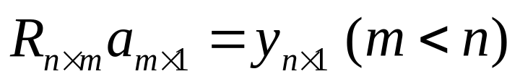
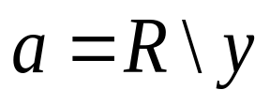
1. 用MATLAB作线性最小二乘拟合
1) 作多项式f(x)=a₁x^{m}+ …+a_{m}x+a_{m+1}拟合,可利用已有程序:
a=polyfit(x,y,m)
输出拟合多项式系数
a=[a₁, …a_{m} , a_{m+1}] (数组)）
输入同长度
的数组X，Y
拟合多项
式次数
2) 对超定方程组
，用
可得最小二乘意义下的解。
3)多项式在x处的值y可用以下命令计算：
y=polyval（a，x）

Slide 15
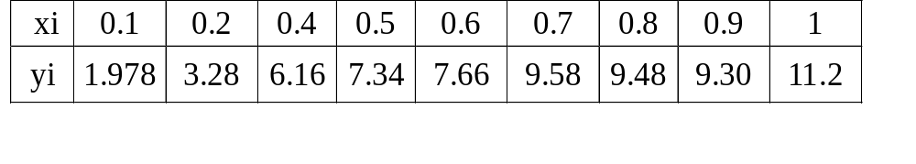
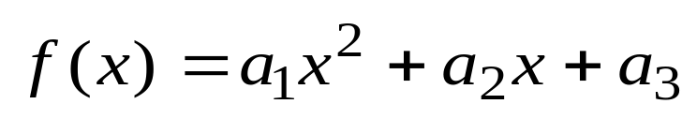


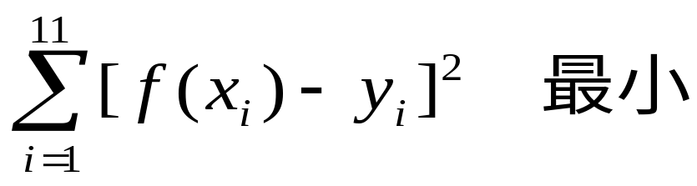
例 对下面一组数据作二次多项式拟合
即要求 出二次多项式:
中 的
使得:

Slide 16
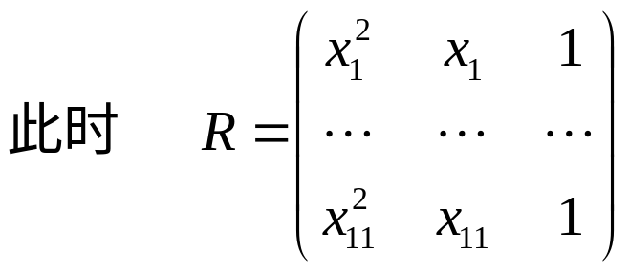
解法1．用解超定方程的方法
1）输入以下命令：
x=0:0.1:1;
y=[-0.447 1.978 3.28 6.16 7.08 7.34 7.66 9.56 9.48 9.30 11.2];
R=[(x.^2)' x' ones(11,1)]；
A=R\y'
MATLAB(zxec1)
2）计算结果： Ａ = -9.8108 20.1293 -0.0317

Slide 17
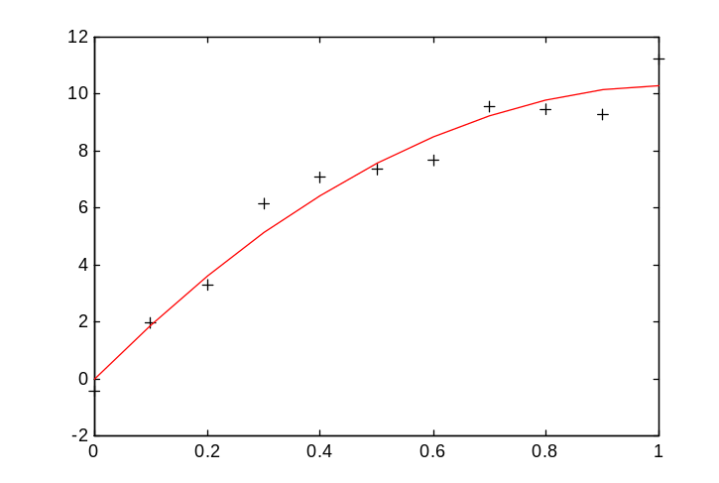
解法2．用多项式拟合的命令
    1）输入以下命令：
x=0:0.1:1;
y=[-0.447 1.978 3.28 6.16 7.08 7.34 7.66 9.56 9.48 9.30 11.2];
A=polyfit(x,y,2)
z=polyval(A,x);
plot(x,y,'k+',x,z,'r') %作出数据点和拟合曲线的图形
MATLAB(zxec2)
2）计算结果： Ａ = -9.8108 20.1293 -0.0317

Slide 18
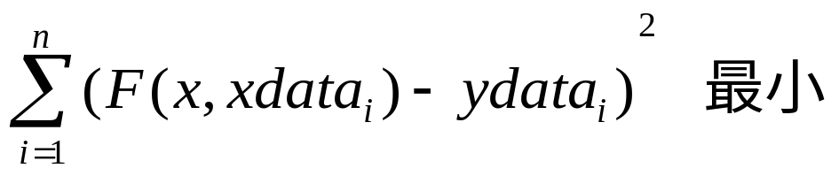
2.用MATLAB作非线性最小二乘拟合
Matlab的提供了两个求非线性最小二乘拟合的函数：lsqcurvefit和lsqnonlin。两个命令都要先建立M-文件fun.m，在其中定义函数f(x)，但两者定义f(x)的方式是不同的,可参考例题.
    1. lsqcurvefit
已知数据点： xdata=（xdata₁，xdata₂，…，xdata_{n}），
ydata=（ydata₁，ydata₂，…，ydata_{n}）
lsqcurvefit用以求含参量x（向量）的向量值函数
F(x,xdata)=（F（x，xdata₁），…，F（x，xdata_{n}））^{T}
中的参变量x(向量),使得

Slide 19
输入格式为:
(1) x = lsqcurvefit (‘fun’,x0,xdata,ydata);
    (2) x =lsqcurvefit (‘fun’,x0,xdata,ydata,options);
(3) x = lsqcurvefit (‘fun’,x0,xdata,ydata,options,’grad’);
    (4) [x, options] = lsqcurvefit (‘fun’,x0,xdata,ydata,…);
    (5) [x, options,funval] = lsqcurvefit (‘fun’,x0,xdata,ydata,…);
    (6) [x, options,funval, Jacob] = lsqcurvefit (‘fun’,x0,xdata,ydata,…);
说明：x = lsqcurvefit (‘fun’,x0,xdata,ydata,options);
fun是一个事先建立的定义函数F(x,xdata) 的M-文件, 自变量为x和xdata
选项见无
约束优化
迭代初值
已知数据点

Slide 20
2. lsqnonlin
已知数据点： xdata=（xdata₁，xdata₂，…，xdata_{n}）
ydata=（ydata₁，ydata₂，…，ydata_{n}）
lsqnonlin用以求含参量x（向量）的向量值函数
f(x)=(f₁(x),f₂(x),…,f_{n}(x))^{T} 中的参量x，使得
最小。
其中 f_{i}（x）=f（x，xdata_{i}，ydata_{i}）
=F(x,xdata_{i})-ydata_{i}

Slide 21
输入格式为：
1） x=lsqnonlin（‘fun’，x0）；
2） x= lsqnonlin （‘fun’，x0，options）；
3） x= lsqnonlin （‘fun’，x0，options，‘grad’）；
4） [x，options]= lsqnonlin （‘fun’，x0，…）；
5） [x，options，funval]= lsqnonlin （‘fun’，x0，…）；
说明：x= lsqnonlin （‘fun’，x0，options）；
fun是一个事先建立的定义函数f(x)的M-文件，自变量为x
选项见无
约束优化
迭代初值

Slide 22
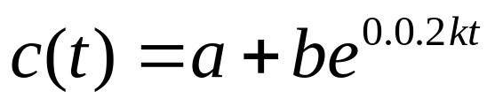
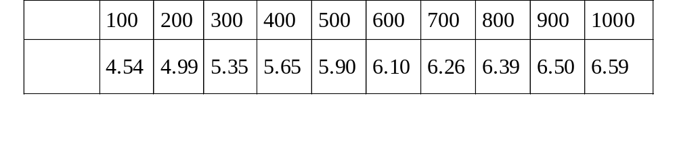



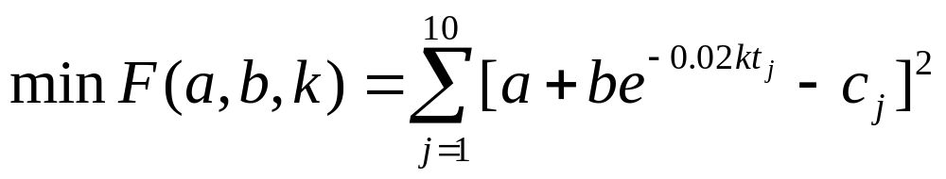
例2 用下面一组数据拟合
中的参数a，b，k
该问题即解最优化问题：

Slide 23
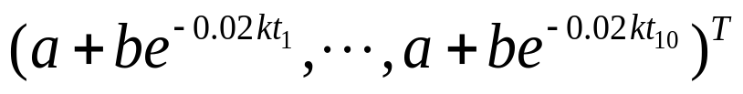
解法1. 用命令lsqcurvefit
    F(x，tdata)= ，x=(a，b，k)
    1）编写M-文件 curvefun1.m
function f=curvefun1(x,tdata)
f=x(1)+x(2)*exp(-0.02*x(3)*tdata)
%其中 x(1)=a; x(2)=b；x(3)=k;
    2）输入命令
    tdata=100:100:1000
    cdata=1e-03*[4.54,4.99,5.35,5.65,5.90,6.10,6.26,6.39,
    6.50,6.59];
    x0=[0.2,0.05,0.05];
    x=lsqcurvefit ('curvefun1',x0,tdata,cdata)
    f= curvefun1(x,tdata)
MATLAB(fzxec1)

Slide 24
    3）运算结果为：
    f =0.0043 0.0051 0.0056 0.0059 0.0061
    0.0062 0.0062 0.0063 0.0063 0.0063
x = 0.0063 -0.0034 0.2542
4）结论：a=0.0063, b=-0.0034, k=0.2542

Slide 25
    解法 2 用命令lsqnonlin
    f(x)=F(x,tdata,ctada)=
    x=（a，b，k）
函数curvefun2的自变量是x，cdata和tdata是已知参数，故应将cdata tdata的值写在curvefun2.m中
    1）编写M-文件 curvefun2.m
function f=curvefun2(x)
tdata=100:100:1000;
cdata=1e-03*[4.54,4.99,5.35,5.65,5.90,
6.10,6.26,6.39,6.50,6.59];
f=x(1)+x(2)*exp(-0.02*x(3)*tdata)- cdata
    2）输入命令:
      x0=[0.2,0.05,0.05];
      x=lsqnonlin('curvefun2',x0)
      f= curvefun2(x)
MATLAB(fzxec2)

Slide 26
    3）运算结果为
    f =1.0e-003 *(0.2322 -0.1243 -0.2495 -0.2413
    -0.1668 -0.0724 0.0241 0.1159 0.2030 0.2792
x =0.0063 -0.0034 0.2542
4）结论：即拟合得a=0.0063 b=-0.0034 k=0.2542
可以看出,两个命令的计算结果是相同的.

Slide 27

三、MATLAB解应用问题实例
1.电阻问题
2.给药方案问题

Slide 28

1.电阻问题
温度t(⁰C) 20.5 32.7 51.0 73.0 95.7
电阻R(Ω) 765 826 873 942 1032
例.由数据
拟合R=a₁t+a₂
方法1.用命令
polyfit(x,y,m)
MATLAB(dianzu1)
得到 a₁=3.3940, a₂=702.4918
方法2.直接用
MATLAB(dianzu2)
结果相同。

Slide 29
2.给药方案问题
——拟合问题实例2
一种新药用于临床之前，必须设计给药方案.
药物进入机体后血液输送到全身，在这个过程中不断地被吸收、分布、代谢，最终排出体外，药物在血液中的浓度，即单位体积血液中的药物含量，称为血药浓度。
一室模型：将整个机体看作一个房室，称中心室，室内血药浓度是均匀的。快速静脉注射后，浓度立即上升；然后迅速下降。当浓度太低时，达不到预期的治疗效果；当浓度太高，又可能导致药物中毒或副作用太强。临床上，每种药物有一个最小有效浓度c₁和一个最大有效浓度c₂。设计给药方案时，要使血药浓度 保持在c₁~c₂之间。本题设c₁=10，c₂=25(ug/ml).

Slide 30
要设计给药方案,必须知道给药后血药浓度随时间变化的规律。从实验和理论两方面着手：
在实验方面,对某人用快速静脉注射方式一次注入该药物300mg后,在一定时刻t(小时)采集血药,测得血药浓度c(ug/ml)如下表:
t (h) 0.25 0.5 1 1.5 2 3 4 6 8
c (μg/ml) 19.21 18.15 15.36 14.10 12.89 9.32 7.45 5.24 3.01

Slide 31

给药方案
1. 在快速静脉注射的给药方式下，研究血药浓度（单位体积血液中的药物含量）的变化规律。
问题
2. 给定药物的最小有效浓度和最大治疗浓度，设计给药方案：每次注射剂量多大；间隔时间多长。
实验：对血药浓度数据作拟合，符合负指数变化规律
c
分析
c₂
c₁
理论：用一室模型研究血药浓度变化规律
0
τ
t

Slide 32
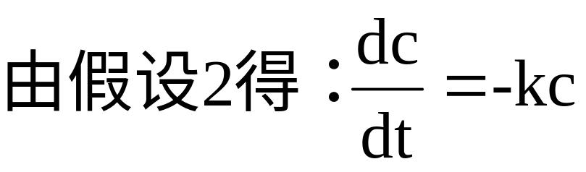
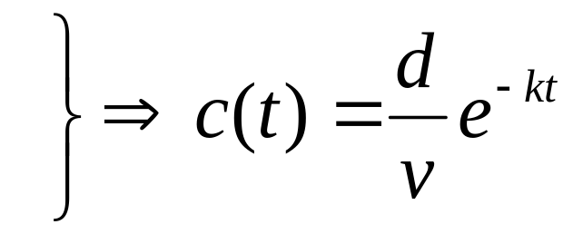
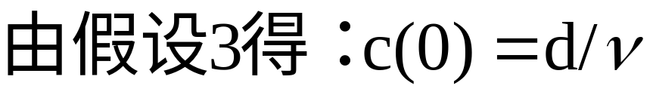
模型假设
1. 机体看作一个房室，室内血药浓度均匀——一室模型
2.药物排除速率与血药浓度成正比，比例系数 k(>0)
3.血液容积v, t=0注射剂量d, 血药浓度立即为d/v.
模型建立
在此，d=300mg，t及c（t）在某些点处的值见前表，需经拟合求出参数k、v

Slide 33

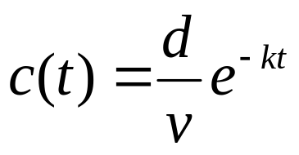

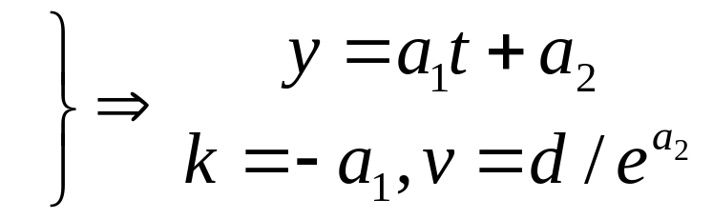
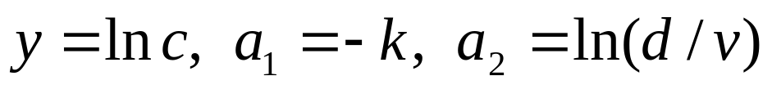

用线性最小二乘拟合c(t)
程序：
d=300;
t=[0.25 0.5 1 1.5 2 3 4 6 8];
c=[19.21 18.15 15.36 14.10 12.89 9.32 7.45 5.24 3.01];
y=log(c);
a=polyfit(t,y,1)
k=-a(1)
v=d/exp(a(2))
MATLAB(lihe1)
计算结果：

Slide 34

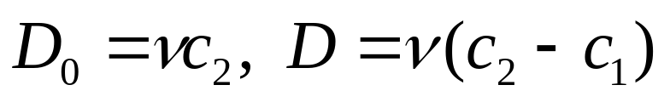
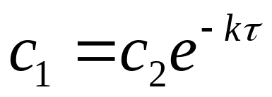
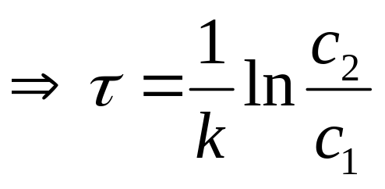
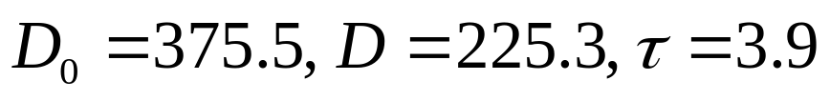
c
给药方案 设计
c₂
设每次注射剂量D, 间隔时间τ
c₁
血药浓度c(t) 应c₁≤ c(t) ≤ c₂
0
τ
t
初次剂量D₀ 应加大
给药方案记为：
1.
c₁=10,c₂=25
k=0.2347
v=15.02
2.
计算结果：
给药方案：

Slide 35
故可制定给药方案：
即:
首次注射375mg，
其余每次注射225mg，
注射的间隔时间为4小时。

Slide 36
四、建模案例：黄河小浪底调水调沙问题
2004年6月至7月黄河进行了第三次调水调沙试验，特别是首次由小浪底、三门峡和万家寨三大水库联合调度，采用接力式防洪预泄放水，形成人造洪峰进行调沙试验获得成功。整个试验期为20多天，小浪底从6月19日开始预泄放水，至到7月13日恢复正常供水结束。小浪底水利工程按设计拦沙量为75.5亿m3，在这之前，小浪底共积泥沙达14.15亿t。这次调水调沙试验一个重要的目的就是由小浪底上游的三门峡和万家寨水库泄洪，在小浪底形成人造洪峰，冲刷小浪底库区沉积的泥沙，在小浪底水库开闸泄洪以后，从6月27日开始三门峡水库和万家寨水库陆续开闸放水，人造洪峰于29日先后到达小浪底，7月3日达到最大流量2700 ，使小浪底水库的排沙量也不断地增加。表7-1是由小浪底观测站从6月29日到7月10日检测到的试验数据。

Slide 37
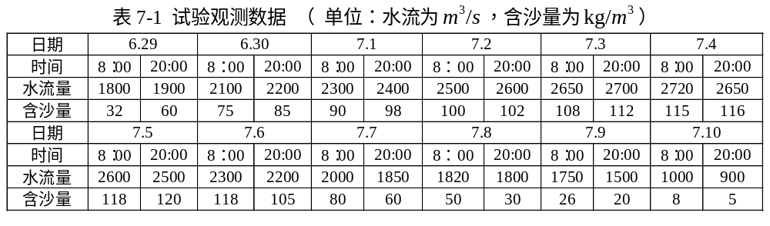
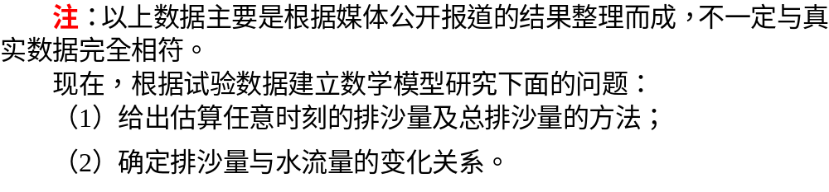

Slide 38
1. 模型假设
1) 水流量和排沙量都是连续的，不考虑上游泄洪所带来的含沙量和外界带来的含沙量。
2) 时间是连续变化的，所取时间点依次为1,2,3，…,24,单位时间为12h。

Slide 39
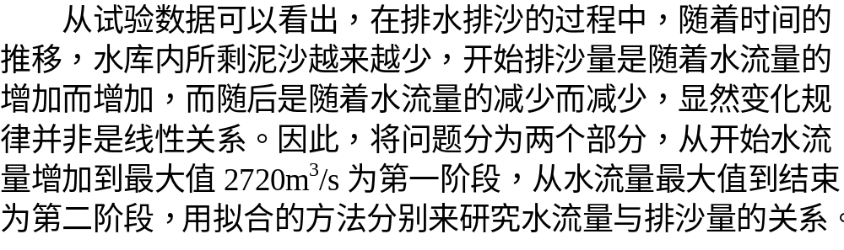
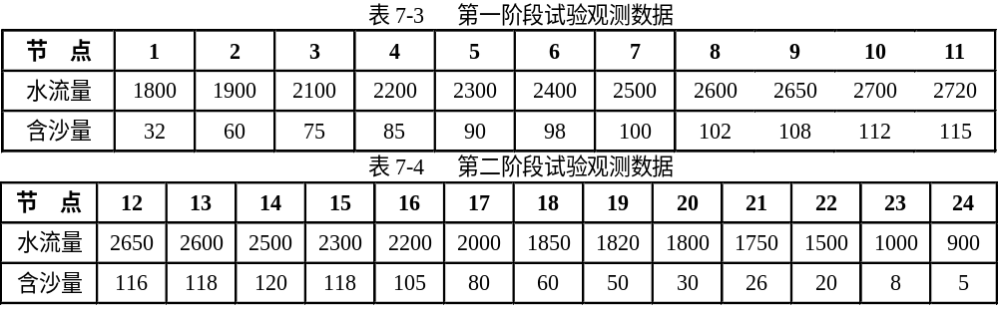
问题二：确定排沙量与水流量的变化关系。

Slide 40

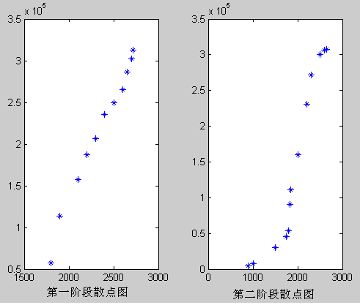
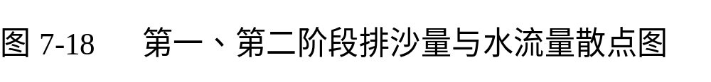
散点图

Slide 41
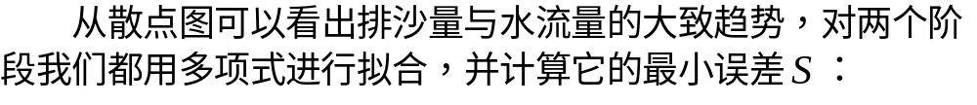
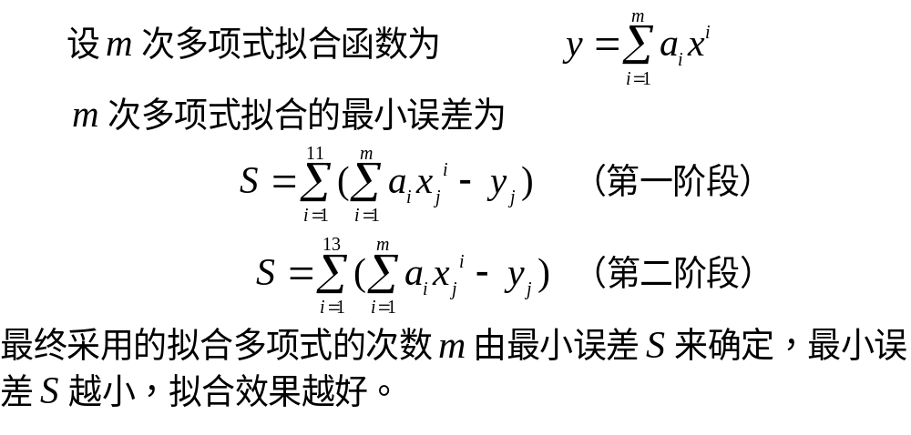
误差计算方法

Slide 42
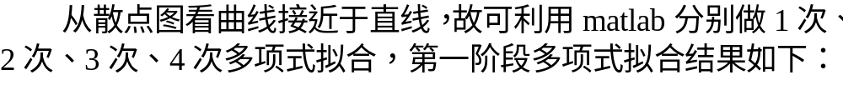
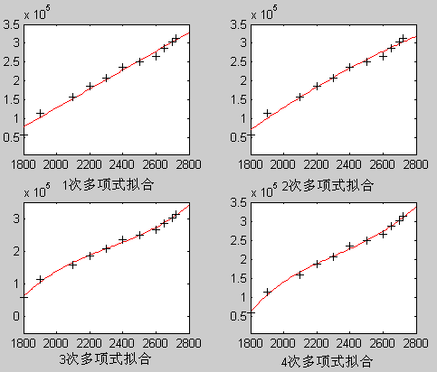
第一阶段多项式拟合

Slide 43
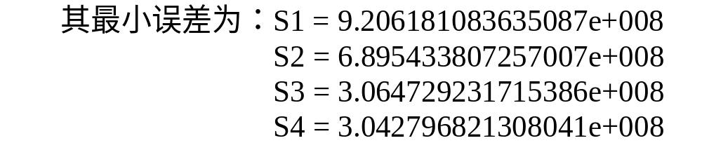
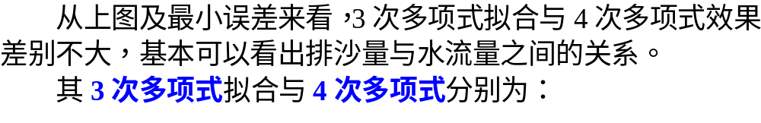
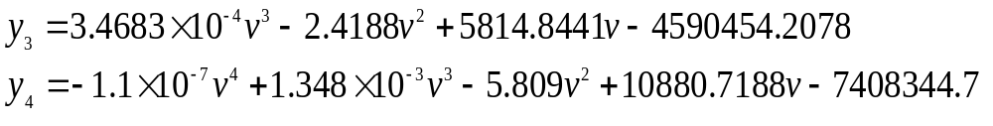

Slide 44
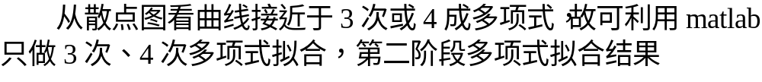
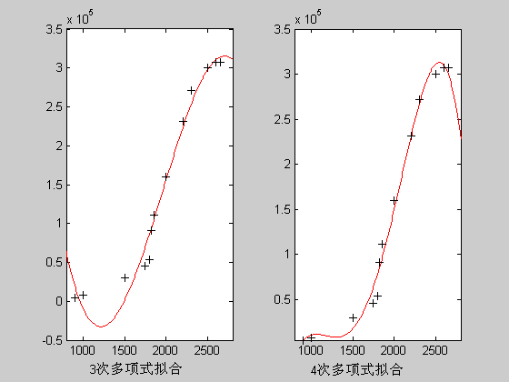
第二阶段多项式拟合

Slide 45
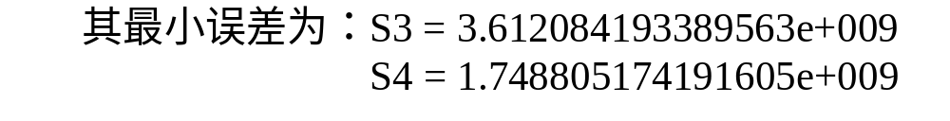


Slide 46
练习1
用给定的多项式，如y=x³-6x²+5x-3，产生一组数据(x_{i},y_{i}，i=1,2,…,n),再在y_{i}上添加随机干扰(可用rand产生(0,1)均匀分布随机数,或用rands产生N(0,1)分布随机数)，然后用x_{i}和添加了随机干扰的y_{i}作的3次多项式拟合，与原系数比较。
如果作2或4次多项式拟合，结果如何？

Slide 47


练习2
用电压V=10伏的电池给电容器充电，电容器上t时刻的电压为 ，其中V₀是电容器的初始电压， 是充电常数。试由下面一组t，V数据确定V₀， 。

